Slide 1
PERFIL DA FORÇA DE TRABALHO AO LONGO DA DÉCADA DE 90
A fonte de dados dessa pesquisa é o PNAD (Pesquisa Nacional por Amostra de Domicílio) preparada pelo IBGE.
Universo dos cálculos:
- pessoas empregadas, exceto autônomos, domésticas e empregadores;
- idade entre 18 e 65 anos;
- em áreas urbanas do país;
- amostra para cada ano em cerca de 60 mil indivíduos;
- jornada semanal de 44 horas.

Slide 2
Categorias analisadas:
Setor Privado
Setor Público
- Federal ( estatutário*, celetista ** e militar)
- Estadual (estatutário* e celetista**)
- Municipal (estatutário* e celetista**)
* É regido pelo estatuto dos servidores públicos. Ex: Escrevente técnico judiciário.
** é regido pela Consolidação das Leis do Trabalho (CLT) – natureza contratual. Ex: BB.

Slide 3
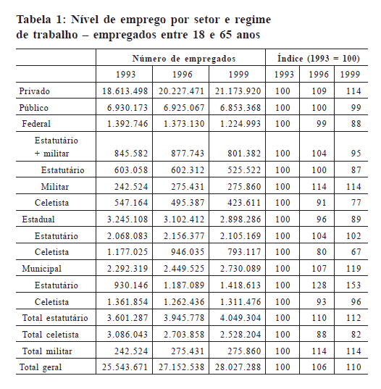
Como podemos observar, o total dos empregos públicos manteve-se praticamente estável ao longo da década. Já o privado vem com leve aumento.

Slide 4
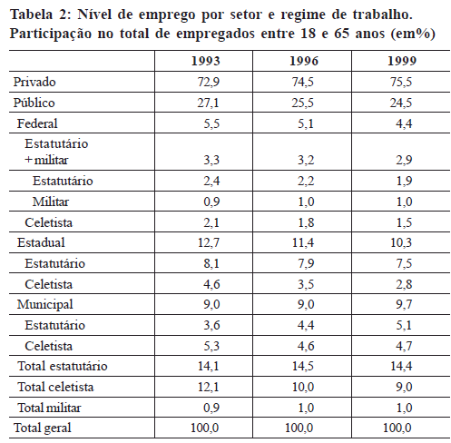
Sendo que aproximadamente, só ¼ dos trabalhadores nessa faixa analisada encontra-se no setor publico.

Slide 5
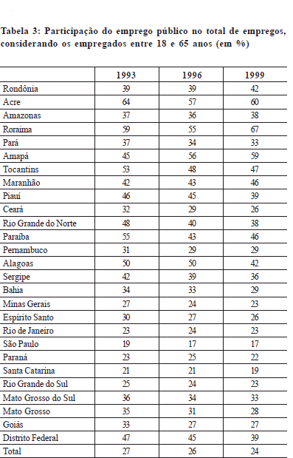
Região NORTE representou maior participação no emprego público, uma explicação pode ser a falta da chegada das empresas privadas lá. Região NORDESTE também é bem representada pelo número de servidores públicos.

Slide 6
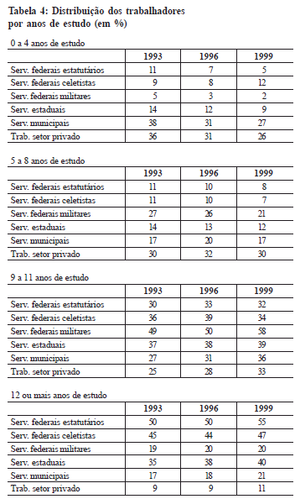
Praticamente aumentou nível de escolaridade para todos os níveis de trabalho. De 0 a 4 anos e 5 a 8 anos de estudos há diminuição da distribuição dos trabalhadores, pois de 9 a 11 anos e mais de 12 anos de estudos há aumento na distribuição.

Slide 7
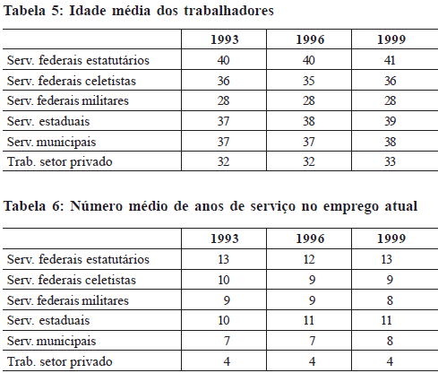
O perfil dos servidores públicos é qualitativamente melhor que o observado nos trabalhadores do setor privado.

Slide 8
Como é feito o grau de remuneração e suas variáveis:
- demográficas: gênero, cor e idade.
- produtivas: habilidades, capacidade e nível educacional.
Pessoais
Grau de sindicalização.
Localização geográfica: variável condição de vida de cada cidade.

Slide 9
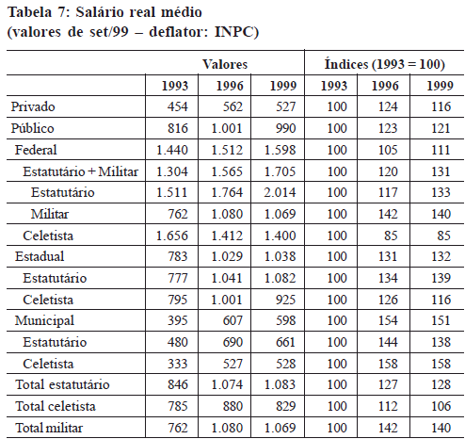
Com exceção dos celetistas, todos salários dos servidores públicos apresentaram crescimento.

Slide 10
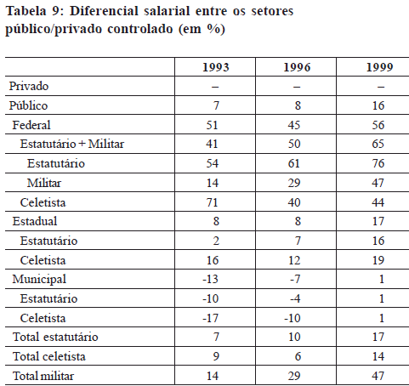
Os salários do setor público federal é o que mais se deferencia em relação ao setor privado. E os salários do setor público municipal sempre esteve abaixo até 1999 onde agora, praticamente, se iguala ao do setor privado.

Slide 11
Apesar de diversos avanços, ainda existe pontos que merecem maior atenção dos gestores da política de RH.
1ª - Progressão de carreira, a qual sempre resulta em melhora salarial, porém nem sempre com mais responsabilidade e atribuições mas apenas aumentam no tempo de serviço.
2ª - Importante aprimorar os mecanismos de avaliação de desempenho para fins de cálculo da gratificação variável (metas e resultados).

Slide 12
MINISTÉRIO DA FAZENDA
Os autores Maria Loureiro, Fernando Abrucio e Carlos Rosa analisam a estrutura de comando e delegação e as disputas de poder existentes no Ministério da Fazenda no contexto da recente experiência democrática, procurando refletir sobre as relações entre política e burocracia no presidencialismo brasileiro.

Slide 13
Política x Burocracia
A burocracia deve ser responsável frente aos cidadãos, cabendo aos políticos no seio dos partidos ou no Congresso fazer a ponte entre as decisões burocráticas e os interesses por eles representados, controlando as ações dos burocratas.

Slide 14
Max Weber:
“Em uma sociedade complexa e democrática, são reservadas aos burocratas as tarefas técnicas e especializadas, fundamentais para a racionalização da ação do Estado.”
“Aos políticos, por sua vez, cabe exercer o papel da liderança numa sociedade democrática de massas.”

Slide 15
Ministério da Fazenda:
Ao longo das décadas, o Ministério da Fazenda passou por uma expansão de atribuições e de poder, transformando-se no principal órgão do Governo Federal.
Sua estrutura tornou-se a mais complexa de todas, exigindo um alto nível técnico dos cargos em suas diversas secretarias.

Slide 16
Nível técnico dos cargos
Comparado com a média geral da União, o Ministério da Fazenda congrega um nível de escolaridade superior dos seus colaboradores, demandando um maior nível técnico, dependendo do grau de exigência de cada uma de suas sete secretarias.

Slide 17
Nível técnico dos cargos
Cargos designados: pertencentes ao serviço público, na própria área do Ministério da Fazenda ou não;
Cargos nomeados: de fora do setor público ou que já não mais ocupam cargos aí, como os aposentados.

Slide 18
Estrutura x nível dos cargos
O principal cargo da Secretaria da Receita Federal – SRF (Auditor Fiscal do Tesouro Nacional) é classificado, juntamente com outros cargos do MF, como carreira ou atividade típica do Estado, às quais garante estabilidade e outros benefícios específicos da função pública exclusiva.

Slide 19
Estrutura x nível dos cargos
A Secretaria de Política Econômica – SPE congrega pessoal de alta qualificação acadêmica, com cursos de pós-graduação no exterior, que são recrutados informalmente através de vínculos pessoais entre colegas dos meios universitários, empresas de consultoria etc..

Slide 20
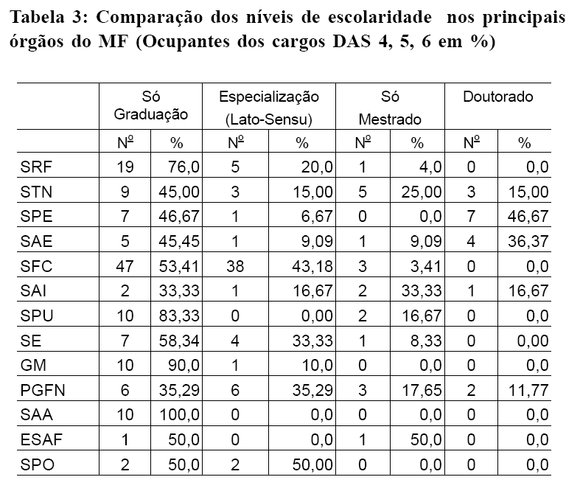

Slide 21
Perfil da alta burocracia federal
O provimento do alto escalão do MF é feito predominantemente com pessoas do próprio Poder Executivo, originárias de diferentes agências governamentais.
Os ocupantes de cargos em comissão no MF, conforme os dados do MARE, têm uma média de idade menor do que no conjunto da União.

Slide 22
Carreiras e cargos
Em geral, as carreiras públicas presentes na Administração Pública Federal brasileira limitam-se a apenas um cargo, o qual possui uma estruturação vertical. Ao passo que em outras administrações públicas, sobretudo as européias, o avanço vertical ocorre em torno de mais de um cargo. Por isso na nossa administração o cargo, e não a carreira, estrutura o avanço profissional.
Há, portanto, uma separação mais nítida entre cargo e carreira no presidencialismo. Isto dá maior flexibilidade para o chefe do governo montar uma equipe mais afinada com as orientações que ele quer imprimir às suas políticas, devido as nomeações políticas que ele mesmo faz para os altos cargos.

Slide 23
Carreiras do MF
No MF existem três carreiras básicas, são elas: Procurador da Fazenda Nacional; Auditor Fiscal do Tesouro Nacional; e Analista de Finanças e Controle.
Os ocupantes destas carreiras típicas permanecem, de modo geral, nos respectivos órgãos de origem.
Essas carreiras possuem um forte espírito profissional, o que proporciona uma maior proteção ante as injunções políticas.

Slide 24
Organograma do poder no MF
A hierarquia do poder no MF é estruturada basicamente pelos cargos em comissão, os chamados DAS (Direção e Assessoramento Superior).
O Secretário-Executivo é classificado como DAS especial. O Procurador Geral e demais Secretários são classificados como DAS-6; os Secretários adjuntos e alguns assessores do ministro são DAS-5; os principais cargos nos estados dentro de cada órgão, como os Superintendentes da RF, os procuradores regionais, os delegados do MF (de Patrimônio, de Finanças e Controle, do Tesouro Nacional), além dos chefes de gabinete dos secretários e diversos assessores do ministro, são DAS-4.

Slide 25
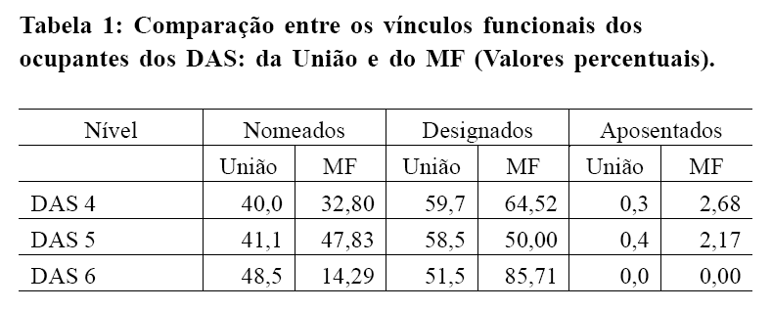
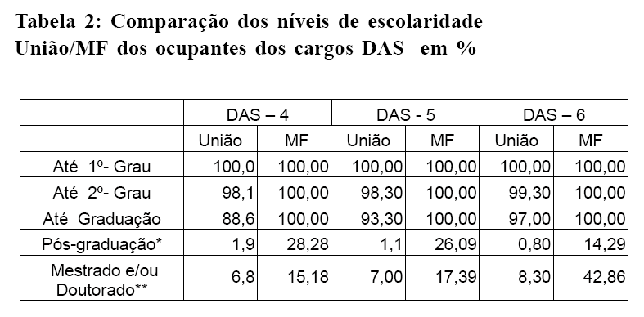

Slide 26
Recrutamento do alto escalão do MF
São três as principais fontes de recrutamento de quadros para a alta burocracia do MF:
a) funcionários de outros órgãos da burocracia governamental (tais como Banco Central, Banco do Brasil, SERPRO, IPEA etc.), considerados fornecedores de quadros de alto escalão para o MF;
b) profissionais externos aos meios governamentais, tais como universidades (mesmo que públicas) ou empresas privadas;
c) funcionários de carreiras internas ao MF.

Slide 27
Recrutamento do alto escalão do MF
Nas secretarias com perfil mais técnico, como a da Receita Federal e a de Finanças e Controle, os cargos são geralmente dados as pessoas de carreiras internas, principalmente no níveis DAS-4 e DAS-5.
Já nas secretarias com perfil predominante de assessoria ou consultoria, como a de Política Econômica, os cargos são feitos por nomeação política, através de relações informais efetuadas nos meios acadêmicos e em outras esferas governamentais ou supra-nacionais.

Slide 28
Recrutamento do alto escalão do MF
Notamos que no nível DAS-4, a maioria dos cargos são ocupados por pessoas de carreiras internas, enquanto nos níveis DAS-5 e, em maior grau, DAS-6 por pessoas vindas de outras agencias governamentais. Esse fato mostra que os cargos do topo do organograma estatal são essencialmente políticos (nomeação política), isto é, providos por vínculos de afinidade, confiança política no sentido amplo, como definido anteriormente.

Slide 29
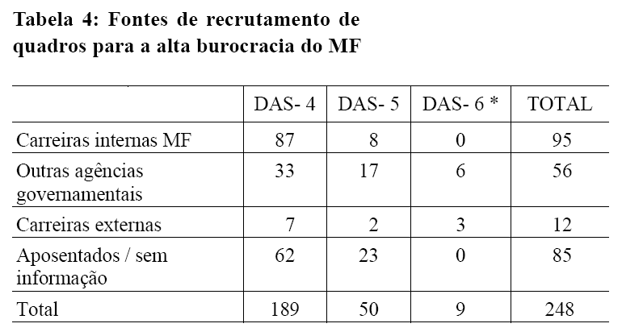

Slide 30
Considerações finais
O que evita a politização conjugada com ineficiência nos níveis subnacionais é o poder das carreiras internas do MF. Elas detém um forte espírito de corpo que resultou na criação de áreas em que somente as carreiras internas podem ocupar os cargos. Organicidade e continuidade das políticas públicas são garantidas com este poder das carreiras internas.
Porém, os níveis mais altos, como DAS-5 e, principalmente, o DAS-6, são feitos através de nomeações políticas.
Para alcançar estes cargos é preciso aliar a qualidade técnica com o envolvimento do sistema político, através de relações de confiança e afinidades políticas com o governo.

